Slide 1

第7章 数模与模数转换器
7.1 D/A转换器
7.2 A/D转换器

Slide 2
将数字量转换为模拟量的装置称为数/模转换器( 简称D/A转换器 )；将模拟量转换为数字量的装置称为模/数转换器( 简称A/D转换器 )。
模数之间转换的意义:
1、计算机的应用；
2、数字测量仪表；
3、数字通信和遥测。

Slide 3
A/D转换器、D/A转换器的应用：
传感器
(温度、压力、流量、应力等）
采样/保持器
放大器
A/D
计算机进行各种数字处理（如滤波、计算）、数据保存、打印等
显示器
计算机
打印机
显示器显示字符、曲线、图形、图象等
示波器
D/A

Slide 4
7.1 D/A 转换器（DAC Digital -Analog Converter）
D/A转换器可以认为是一种译码电路，它能够将按一定方案编码的数字信号，转换成模拟信号，并以电压或电流的形式输出。
由于构成数字代码的每一位都有一定的“权重”，因此为了将数字量转换成模拟量，就必须将每一位代码按其“权重”转换成相应的模拟量，然后再将代表各位的模拟量相加，即可得到与该数字量成正比的模拟量，这就是构成D/A转换器的基本思想。

Slide 5
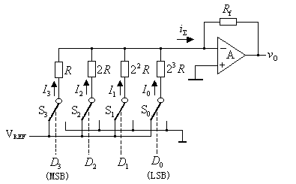
一、 权电阻网络D/A转换器
1、电路组成
V_{REF}：基准电源。
A：求和放大器。数字信号转换成电流，在输入端叠加后， 以模拟电压形式输出。
权电阻网络：每个电阻的阻值与对应的权成反比。
模拟电子开关：S₀，S₁，S₂，S₃它们受被转换的二进制数字信号所控制。当D_{i}=1时，S_{i}接到V_{REF}，反之，S_{i}接地。

Slide 6
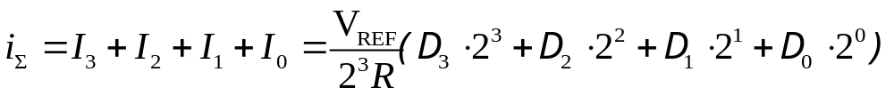
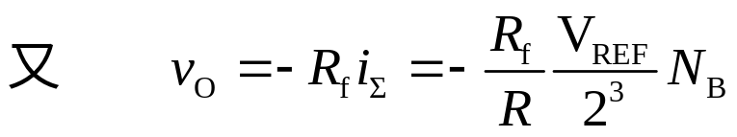

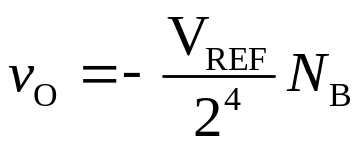
2、工作原理
当4位二进制数字信号D₀D₁D₂D₃到来时，流入A的总电流
若取 时，

Slide 7
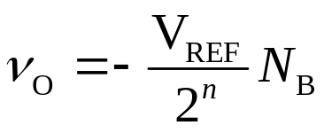
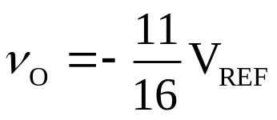
对于n位的权电阻网络D/A转换器，则有
输出的模拟电压正比于输入的数字量，因而实现了从数字量到模拟量的变换。
例如：数字量（二进制数）(1011)₂=(11)₁₀
当1011输入后，输出电压：
权电阻网络D/A 转换器：
优点：电路简单、直观
缺点：权电阻网络中各电阻阻值的精度很难实现，且
难以集成。

Slide 8
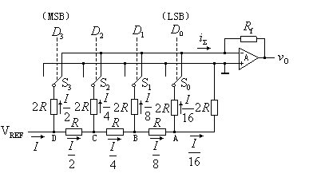
二、倒T型电阻网络D/A转换器
1、电路组成
和权电阻网络相比，倒T形解码网络中电阻的类型少，
只有R、2R两种，电路构成比较方便。

Slide 9
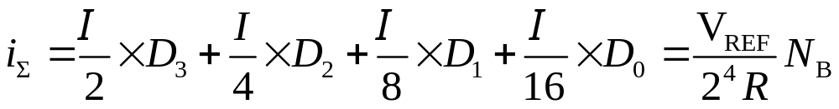

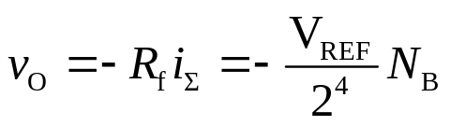
2、工作原理
从节点A、B、C、D向右对地的等效电阻均为R，则每个节点的电流等分为二，流向两条支路，即各支路电流大小如图中所示。则
若取 时，

Slide 10
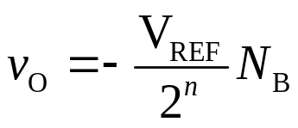
对于n位的倒T型网络D/A转换器则有
特点：倒T型电阻网络D/A转换器所使用的电阻只有
两种R和2R，故精度较高，便于集成。

Slide 11
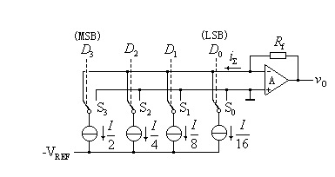
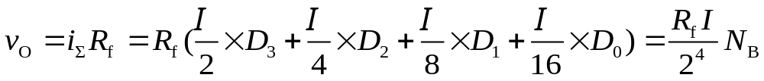
三、权电流型 转换器
1、电路组成
2、工作原理

Slide 12
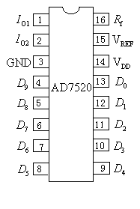
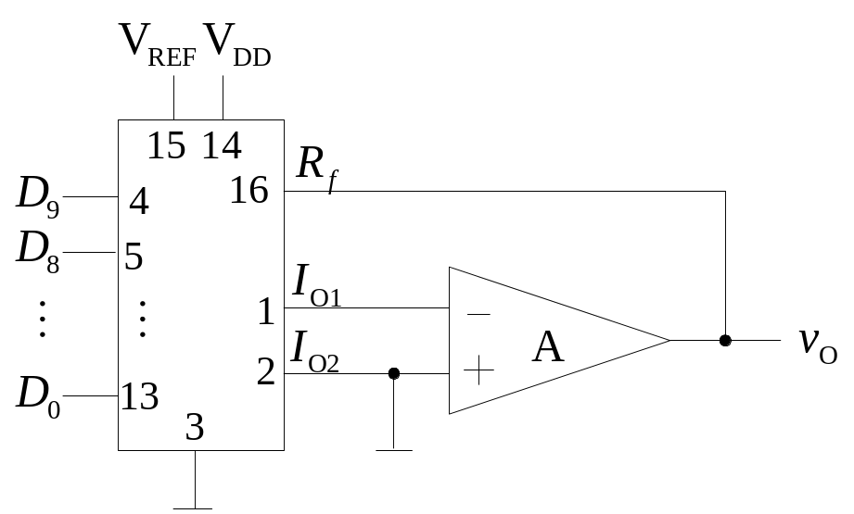
四、 集成D/A转换器及其应用
用AD7520 构成DAC（单极性方式）
引脚排列

Slide 13
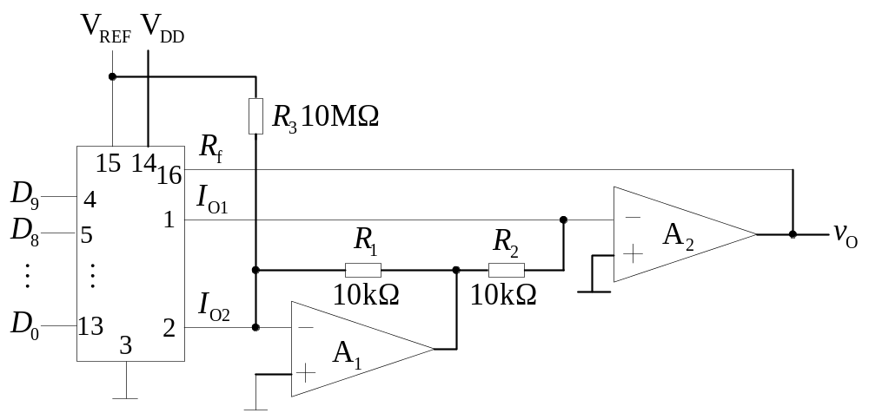
用AD7520 构成DAC（双极性方式）

Slide 14
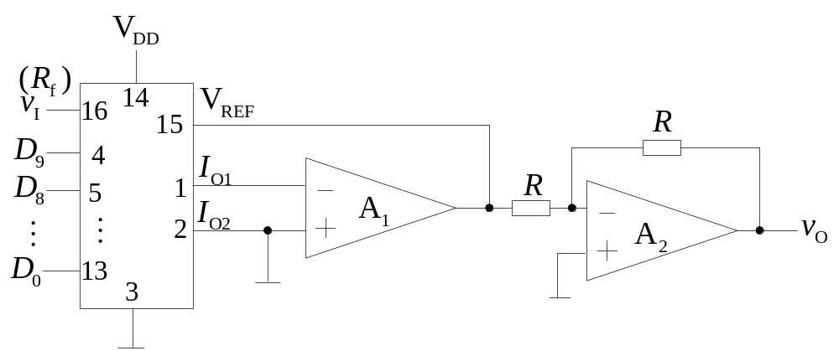
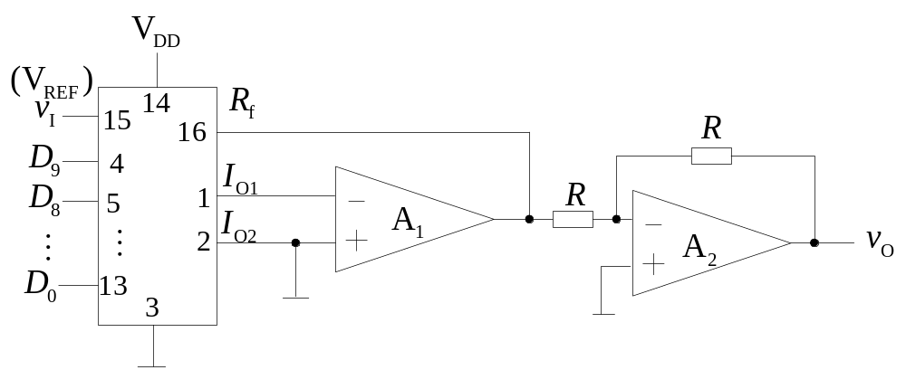
用AD7520 构成数控增益放大器
用AD7520 构成数字衰减器

Slide 15
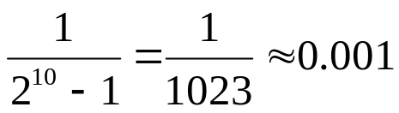
五、D/A变换器的主要技术指标
1． 转换器的转换精度
转换精度一般用分辨率和转换误差来描述。
（1）分辨率
分辨率用输入二进制数的有效位数表示。在分辨率为n位的D/A转换器中，输出电压能区分2^{n}个不同的输入二进制代码状态，能给出2^{n}个不同等级的输出模拟电压。
分辨率也可以用D/A转换器的最小输出电压与最大输出电压的比值来表示。10位D/A转换器的分辨率为：
（2）转换误差
转换误差是指输出模拟电压的实际值与理想值之差，即最大静态转换误差。
2．转换速度
转换速度通常用建立时间表示，即指从输入数字量发生变化开始，直到输出电压达到规定误差范围时所需的时间。

